Slide 1

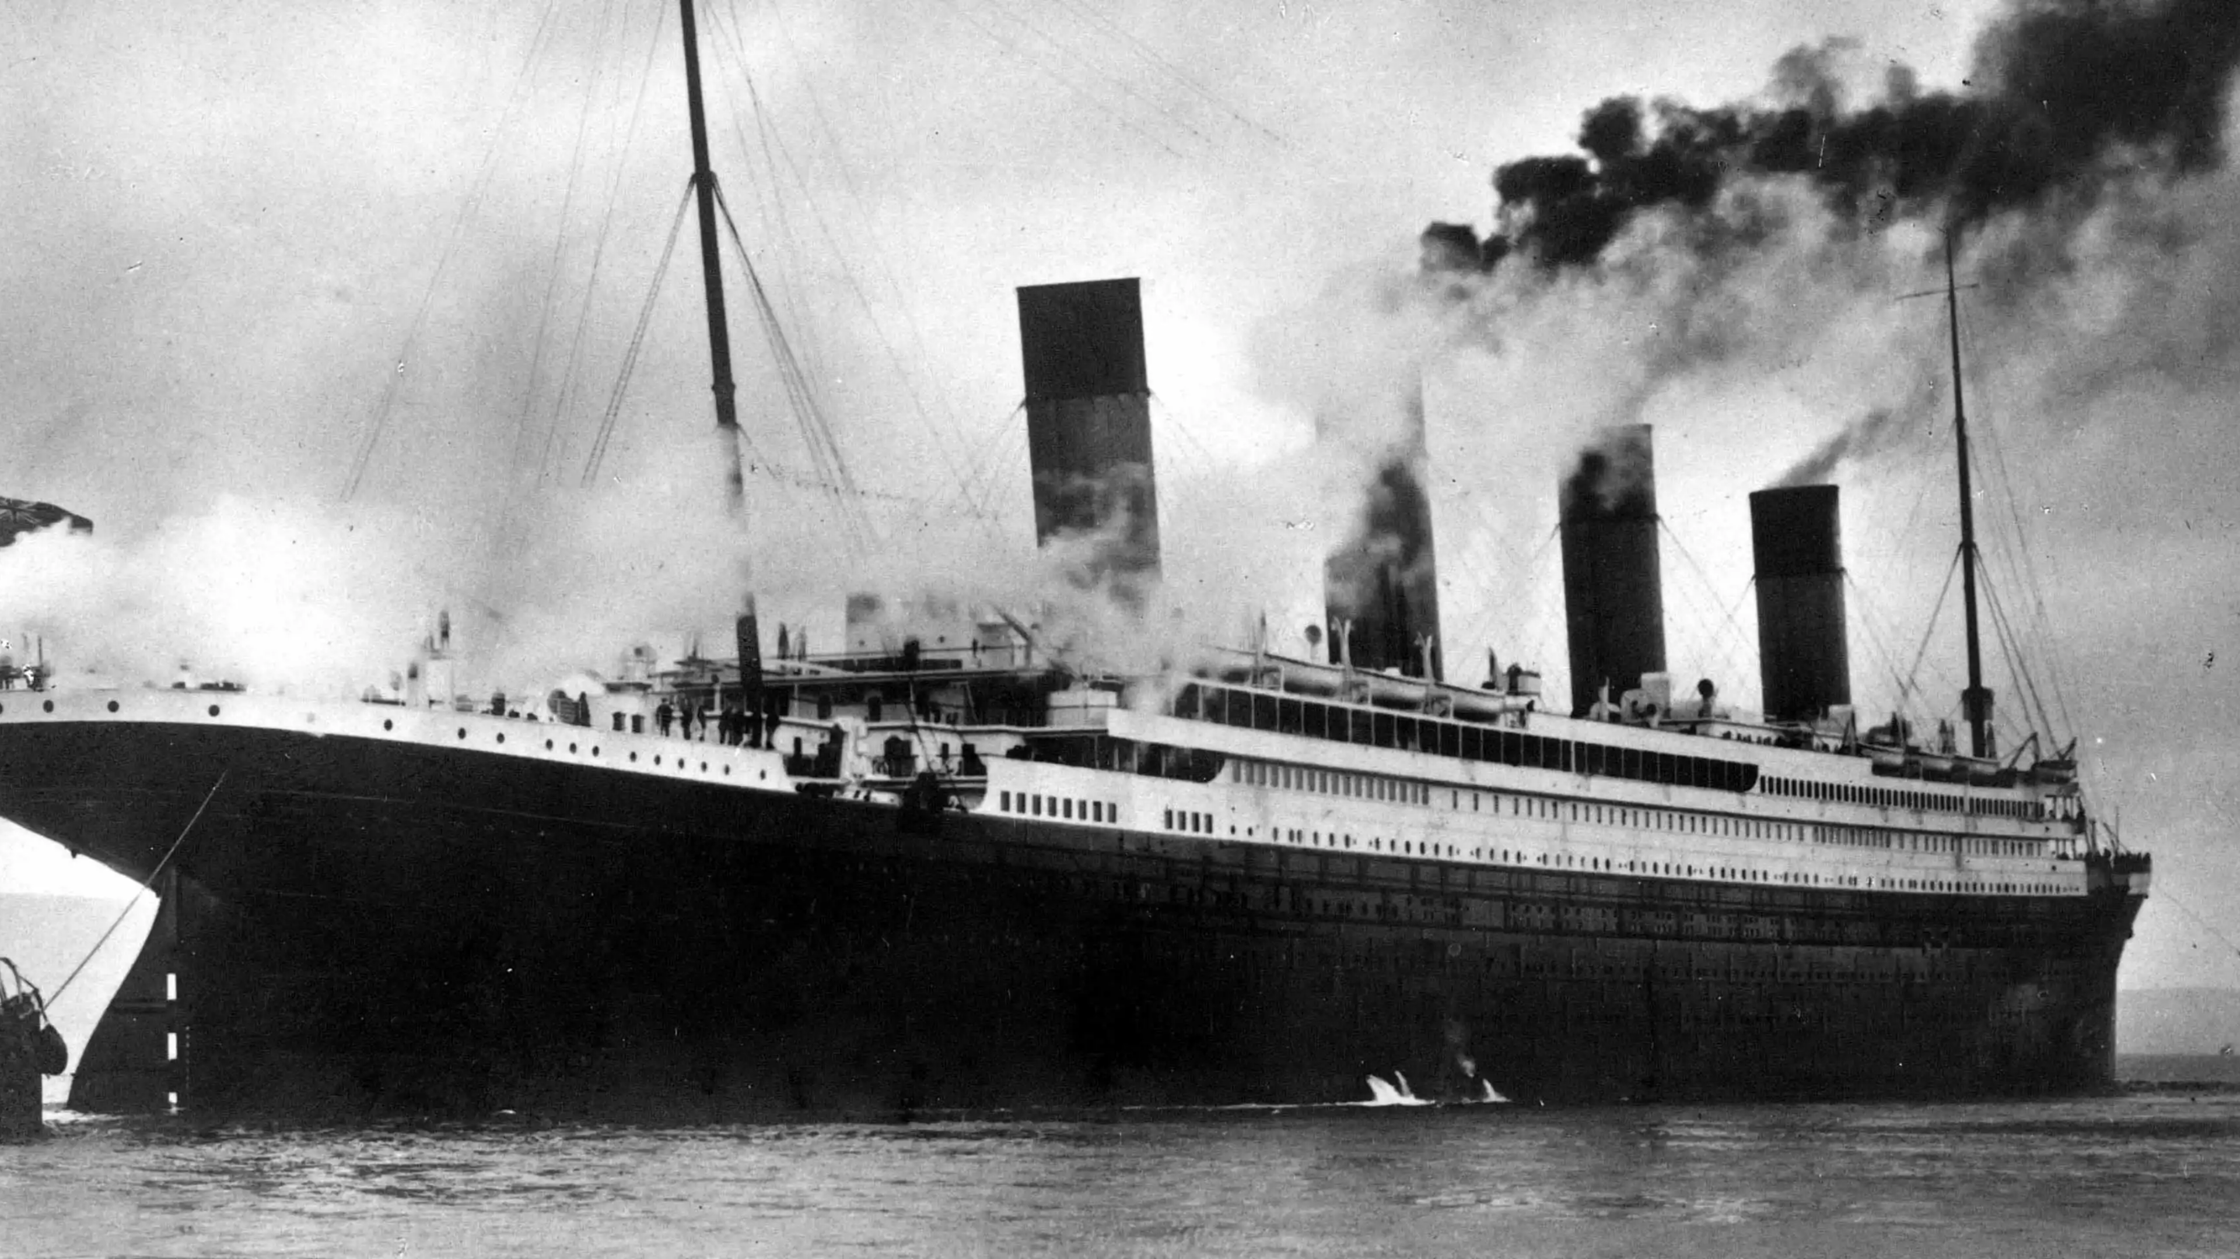



Análisis Estadístico de Factores de Supervivencia del Titanic
Caracterización de Pasajeros Mediante Variables Demográficas y Económicas
Integrantes:
Luis Marcelo Aguilera Salazar
Leonardo Duran Cuenca
Sebastian Nahuel Tolaba Gantier
4 de Diciembre de 2025

Slide 2









¿Qué Analizamos?
El Desastre del Titanic
El hundimiento del RMS Titanic en 1912 fue una tragedia marítima que generó un registro detallado de datos. Estos datos nos permiten analizar los patrones de comportamiento y los factores que influyeron en la supervivencia de los pasajeros en una situación extrema.
Factores Estudiados
Género
Clase Social
Puerto de Embarque
Análisis de cómo el género del pasajero influenció su probabilidad de supervivencia durante la evacuación.
Estudio de cómo la clase del pasaje (primera, segunda o tercera) afectó las posibilidades de supervivencia.
Investigación de cómo el puerto desde donde los pasajeros embarcaron correlaciona con sus posibilidades de supervivencia.
Utilizamos herramientas estadísticas para analizar estos factores y su relación con la supervivencia.
2/12

Slide 3



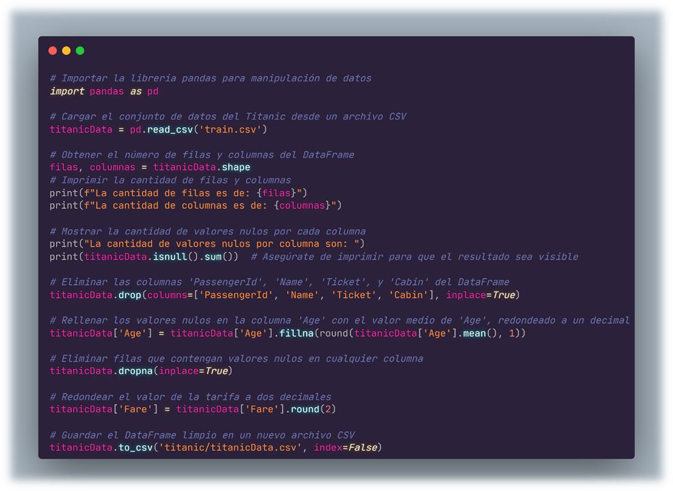






Nuestros Datos
Origen Principal
Los datos provienen de la plataforma Kaggle, específicamente del dataset "Titanic - Machine Learning from Disaster".
Registros Analizados
Después de una limpieza mínima, se analizaron un total de 889 registros válidos de pasajeros.
Proceso de Limpieza
Se eliminaron variables sin valor analítico: PassengerId, Name, Ticket, Cabin
Los valores faltantes en Edad se imputaron
con la media
Se mantuvo la integridad de los datos históricos
3/12

Slide 4

















Variables Principales
Para entender los factores de supervivencia, analizamos las siguientes variables clave del conjunto de datos del Titanic:
Variable
Tipo
Descripción
Escala
Superviviente
Cualitativa
Estado de supervivencia (No=0, Sí=1)
Binaria
Pclase
Cualitativa
Clase del pasaje (1=Primera, 2=Segunda, 3=Tercera)
Ordinal 1-3
Sexo
Cualitativa
Sexo del pasajero (Masculino/Femenino)
Nominal
Edad
Cuantitativa
Edad en años
Ratio (0-80)
HermanosConyuges
Cuantitativa
Número de hermanos/cónyuges a bordo
Intervalo 0-8
Tarifa
Cuantitativa
Precio del pasaje en libras esterlinas
Ratio (£0-£512)
Embarque
Cualitativa
Puerto de embarque (C=Cherbourg, Q=Queenstown, S=Southampton)
Nominal
Nota: Se eliminaron variables como `PassengerId`, `Name`, `Ticket`, `Cabin` por no tener valor analítico para este estudio. Los valores faltantes en `Edad` se imputaron con la media.
4/12

Slide 5

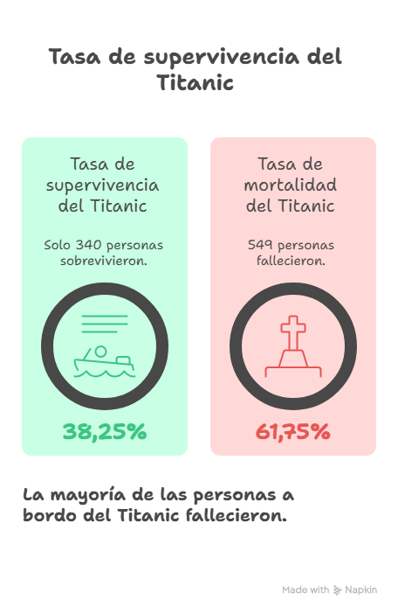




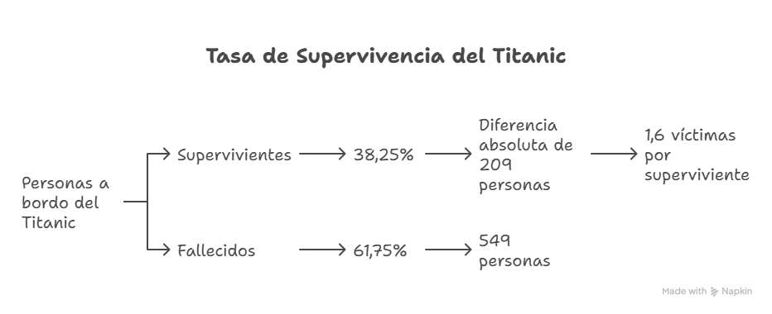
¿Quiénes Viajaban? - Género
Distribución por Género
La mayoría de los pasajeros a bordo del Titanic eran hombres, reflejando las normas sociales y los patrones de viaje de la época.
64.90%
35.10%
Hombres (577 personas)
Mujeres (312 personas)
Contexto
Esta diferencia de 265 personas sugiere que los hombres viajaban más por motivos laborales o migratorios, mientras que las mujeres solían hacerlo acompañadas. Esta distribución refleja los roles sociales de 1912.
5/12

Slide 6








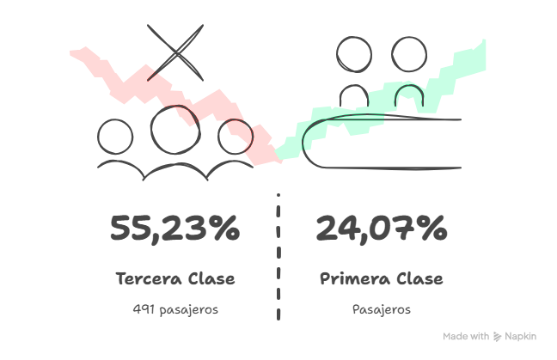



¿Quiénes Viajaban? - Clase Social
Distribución por Clase Social
Distribución Exacta
La estructura de clases en el Titanic era notablemente desigual, con una gran proporción de pasajeros en la tercera clase.
Clase
Valor
fi
fr
%
Tercera Clase
3
491
0.5523
55.23%
Primera Clase
1
214
0.2407
24.07%
Segunda Clase
2
184
0.2070
20.70%
Total
-
889
1.0000
100.00%
Inequidad Socioeconómica
La tercera clase constituía más del doble que la primera clase. Esta distribución refleja la pirámide socioeconómica de 1912.
6/12

Slide 7
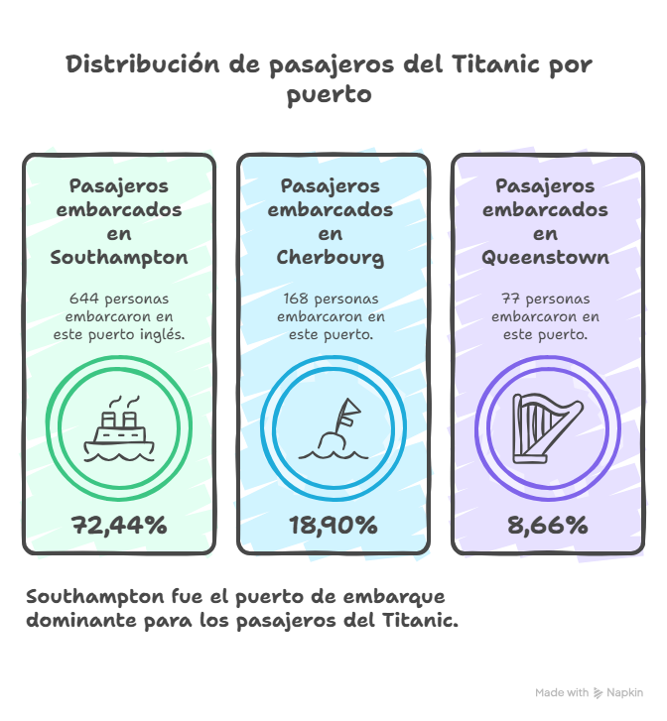







Puertos de Embarque
Pasajeros por Puerto
Los pasajeros del Titanic embarcaron en tres puertos principales, con una clara concentración en uno de ellos.
Southampton (S):
72.44% (644 pasajeros)
Cherbourg (C):
18.90% (168 pasajeros)
Queenstown (Q):
8.66% (77 pasajeros)
Ruta Oficial
La mayoría del pasaje (72%) era británico y embarcó principalmente en Southampton, capturando la mayor parte del pasaje. El puerto de embarque está correlacionado con la clase social y la nacionalidad de los pasajeros.
7/12

Slide 8










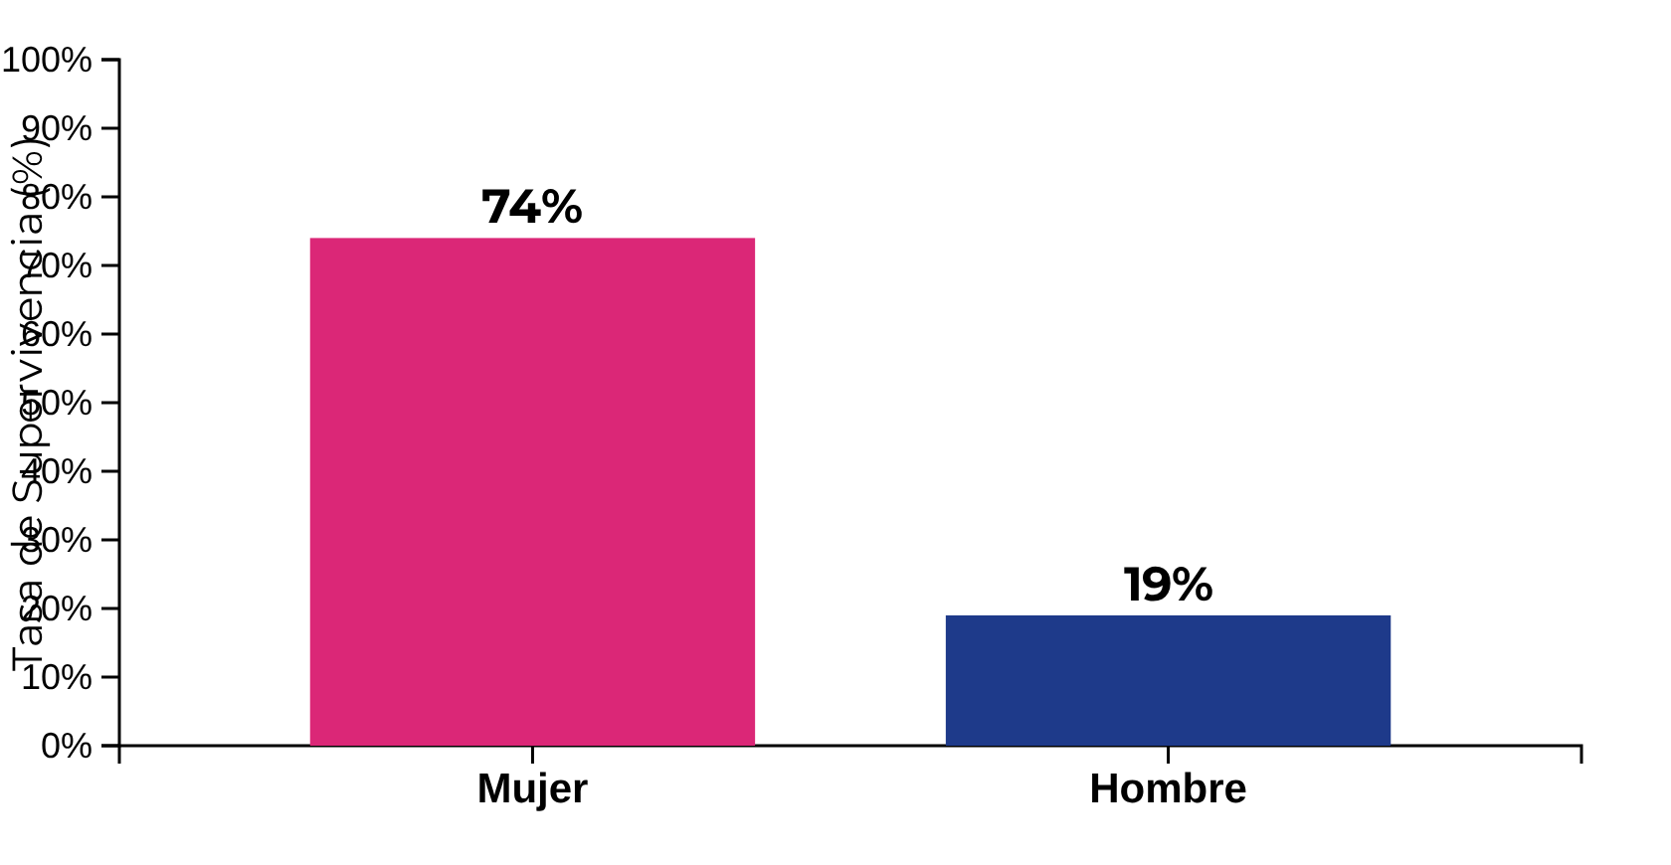

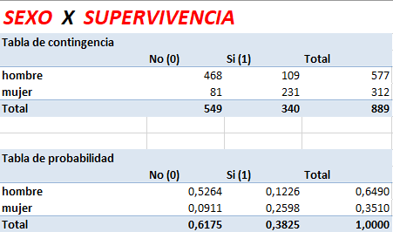
Supervivencia por Género
Estadísticas Clave
Análisis de la Política "Mujeres y Niños Primero"
El 74% de las mujeres sobrevivió
La política "mujeres y niños primero" durante la evacuación del Titanic resultó en diferencias significativas en tasas de supervivencia por géneros.
Solo el 19% de los hombres logró sobrevivir
Las mujeres tuvieron casi 4 veces más probabilidades
Protocolo de evacuación priorizó a mujeres y niños
Mayores probabilidades de supervivencia para mujeres jóvenes
Comparación de Supervivencia por Género
Factores sociales de la época influyeron en decisiones
Tabla de Contingencia Sexo vs Supervivencia
8/12

Slide 9


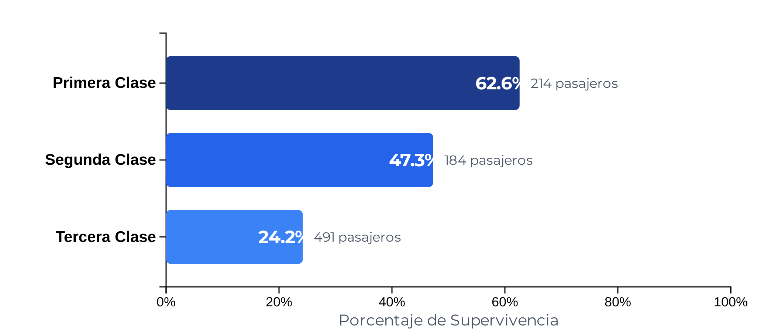

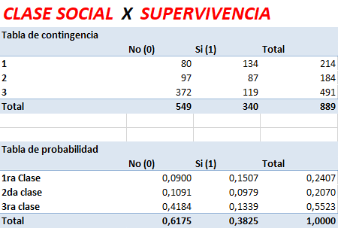


Supervivencia por Clase Social
Análisis de Resultados
Primera Clase (24.07% del pasaje): 62.6% de supervivencia
Segunda Clase (20.70% del pasaje): 47.3% de supervivencia
Tercera Clase (55.23% del pasaje): 24.2% de supervivencia
Conclusión: La clase social estaba claramente correlacionada con la probabilidad de supervivencia, mostrando una jerarquía socioeconómica que influyó en el acceso a los botes salvavidas.
9/12

Slide 10
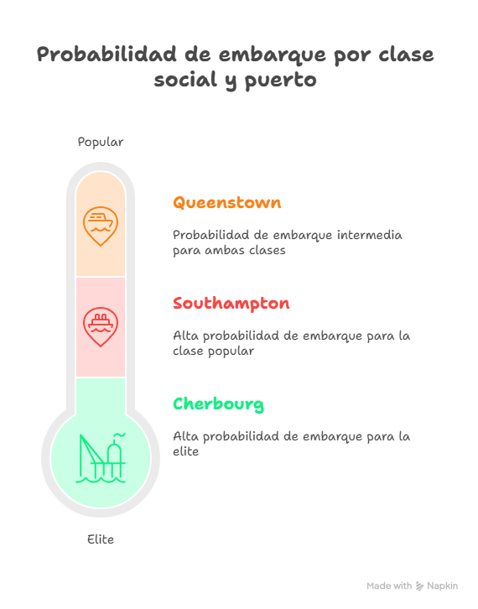



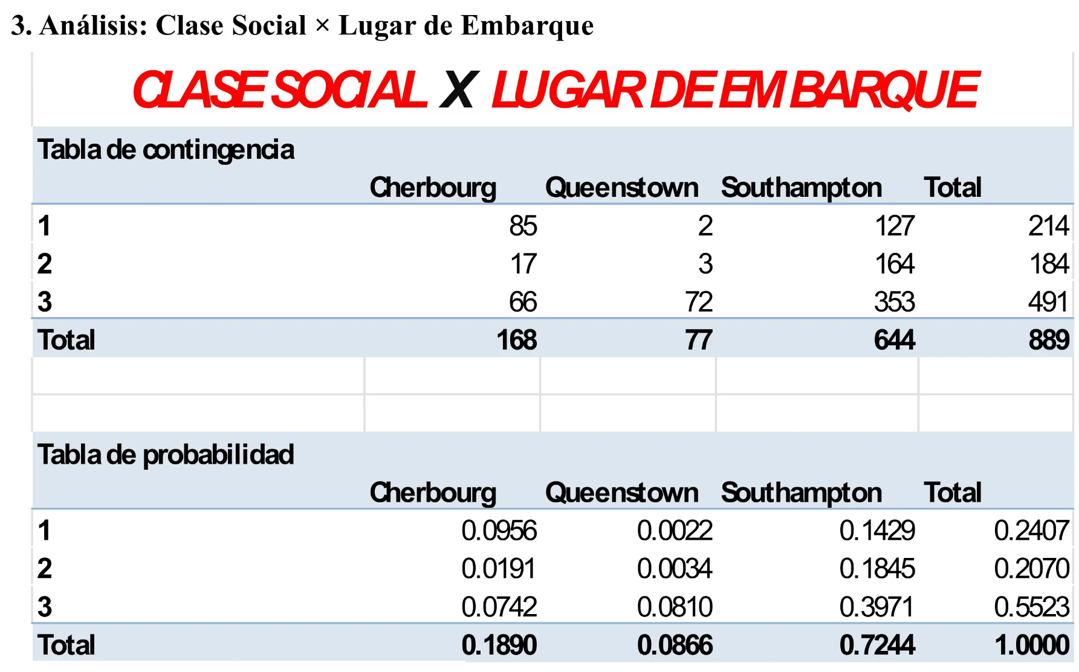
Patrones Adicionales
Puerto y Clase Social
El puerto de embarque estaba correlacionado con la clase social de los pasajeros:
Cherbourg (Francia): Mayoritariamente primera clase
Queenstown (Irlanda): Mayoritariamente tercera clase
Southampton (Inglaterra): Distribución más diversa
10/12

Slide 11














Principales Hallazgos
El Género fue Crucial
No fue Cuestión de Suerte
Ser mujer multiplicó significativamente las posibilidades de sobrevivir. Las mujeres tuvieron una tasa de supervivencia del 74%, mientras que solo el 19% de los hombres logró sobrevivir.
La supervivencia en el Titanic no fue un evento aleatorio. En cambio, fue el resultado de una compleja interacción de variables como el género, la clase social y el puerto de embarque, que crearon una jerarquía de riesgo.
Primera Clase
Segunda Clase
Tercera Clase
La Clase Social Importó
Conclusión
El análisis del Titanic nos ha permitido entender que la supervivencia no fue al azar, sino que estuvo fuertemente influenciada por factores sociales y demográficos. La política de "mujeres y niños primero" durante la evacuación y el acceso estratificado a los botes salvavidas determinaron el destino de muchos pasajeros.
Los pasajeros de primera clase tuvieron una tasa de supervivencia del 63%, significativamente mayor que la segunda clase (47%) y la tercera clase (24%).
11/12

Slide 12









Salida
GRACIAS POR SU ATENCIÓN
Hemos explorado cómo variables demográficas y socioeconómicas influyeron en la supervivencia de los pasajeros del Titanic. Nuestro análisis muestra que la supervivencia no fue un evento aleatorio, sino el resultado de una compleja interacción de factores que crearon una jerarquía de riesgo.
Luis Aguilera
Leonardo Duran
Sebastian Tolaba
4 de Diciembre de 2025
12/12

